Slide 1
Igor Alexandrovič Melčuk Jurij Děrenikovič Apresjan Olga Sergejevna Kulagina
Zbyněk Michálek

Slide 2
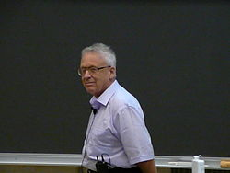
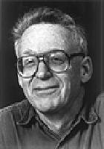
Igor Alexandrovič Melčuk Игорь Александрович Мельчук

Slide 3
Igor Alexandrovič Melčuk Игорь Александрович Мельчук
nar. 1932, Oděsa
absolvoval filozofickou fakultu MGU (obor španělština)
1956 začal pracovat v AV SSSR, Jazykovědný institut
1976 podpořil Sacharova aj. → propuštění → emigrace do Kanady (1977)
dnes profesor University of Montreal, zabývá se morfologií a syntaxí

Slide 4
Igor Alexandrovič Melčuk Игорь Александрович Мельчук
teorie Smysl ⇔ Text (spolu s Apresjanem а Žolkovským) (Meaning-Text Theory)
60. léta
univerzální mnohoúrovňová teorie jazyka s využitím závislostní syntaxe

Slide 5
Igor Alexandrovič Melčuk Игорь Александрович Мельчук
Výkladově-kombinatorní slovník
strojový překlad
dnes spíše okrajová záležitost
Опыт теории лингвистических моделей «Смысл ⇔ Текст»

Slide 6
Alexandr Jevgeňjevič Kibrik Александр Евгеньевич Кибрик
Model automatické analýzy psaného textu (na materiále omezeného vojenského jazyka), 1970
Slovníky spojovatelnosti slov a frekvenční slovníky omezeného voj. jazyka (1971)
věnoval se „polní lingvistice“
studoval malé jazyky v Pamíru, Abcházii, Gruzii, Azerbajdžánu, Dagestánu

Slide 7
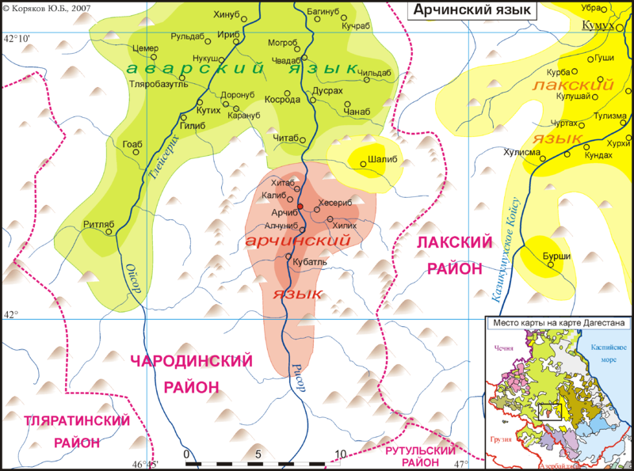
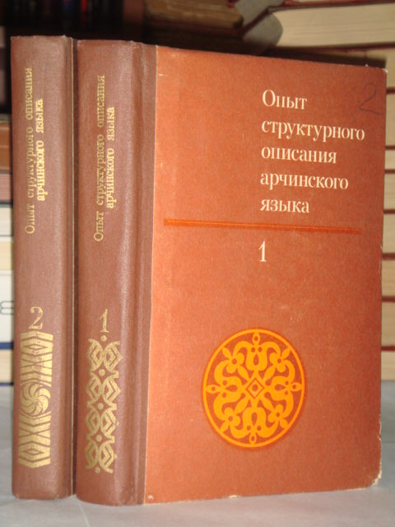
Alexandr Jevgeňjevič Kibrik Александр Евгеньевич Кибрик
strukturní gramatika arčinského jazyka (1977)

Slide 8
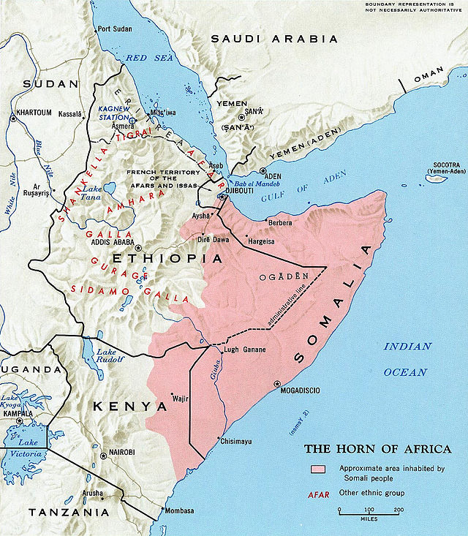
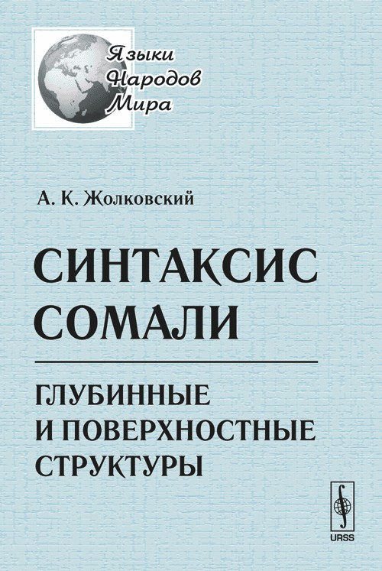
Alexandr Konstantinovič Žolkovskij Александр Константинович Жолковский
Syntax somálštiny (1971)

Slide 9
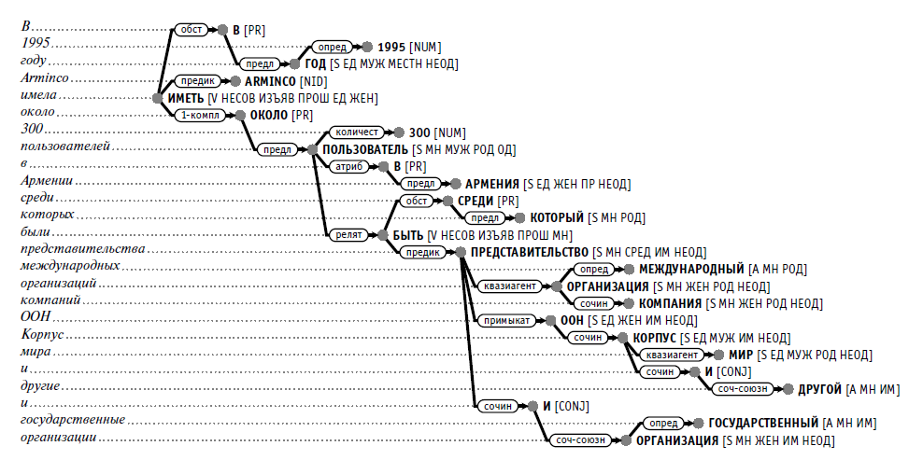
Igor Alexandrovič Melčuk Игорь Александрович Мельчук
Národní korpus ruského jazyka, syntaktický podkorpus
http://ruscorpora.ru/search-syntax.html

Slide 10
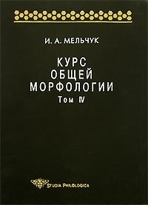
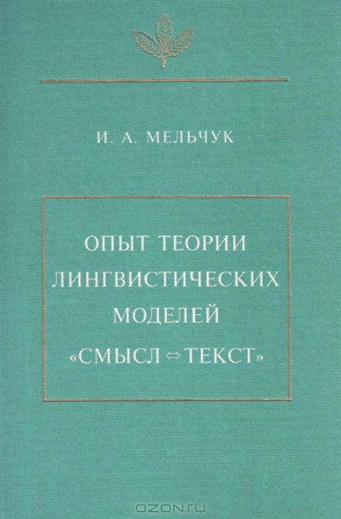
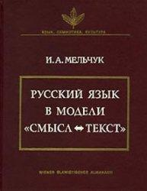
Igor Alexandrovič Melčuk Игорь Александрович Мельчук

Slide 11
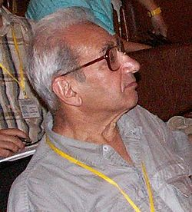
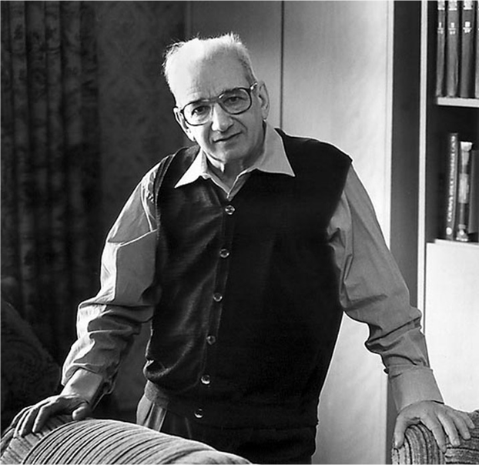
Jurij Děrenikovič Apresjan Юрий Дереникович Апресян

Slide 12
Jurij Děrenikovič Apresjan Юрий Дереникович Апресян
nar. 1930, Moskva
absolvoval Moskevskou lingvistickou univerzitu, obor angličtina
1960–1972 Institut ruského jazyka AV SSSR
1972 propuštěn z politických důvodů (Sacharov)
1972–1985 Informelektro, vedl sekci strojového překladu

Slide 13
Jurij Děrenikovič Apresjan Юрий Дереникович Апресян
1985 doktorát v Minsku (polit. důvody)
1985–1994 Institut přenosu informací AV SSSR (1989–1994 vedl Laboratoř počítačové lingvistiky)
od 1990 opět Institut ruského jazyka RAV
zabývá se sémantikou, syntaxí, lexikografií (ruskou, anglickou), historií lingvistiky a strojovým překladem
spoluautor teorie Smysl ⇔ Text

Slide 14
Jurij Děrenikovič Apresjan Юрий Дереникович Апресян
po propuštění z AV SSSR vyvíjel systémy strojového překladu aj–rj
zkoumal mezijazykovou ekvivalenci
vytvořil experimentální systém ЭТАП (ЭлектроТехнический Автоматический Перевод), výzkum trvá dodnes (ЭТАП3 – UNL)

Slide 15
Jurij Děrenikovič Apresjan Юрий Дереникович Апресян
mimo SSSR publikoval např. rusko-maďarský slovník slovesných vazeb («Русский глагол — венгерский глагол: управление и сочетаемость» [1982])
jako přímý výsledek práce nad strojovým překladem vytvořil Anglicko-ruský synonymický slovník (1979), dále ruský synonym. slovník, několik dvojjazyčných slovníků a Nový velký anglicko-ruský slovník (1993)

Slide 16
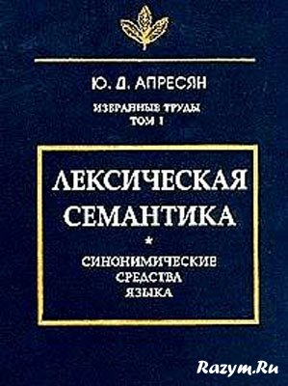
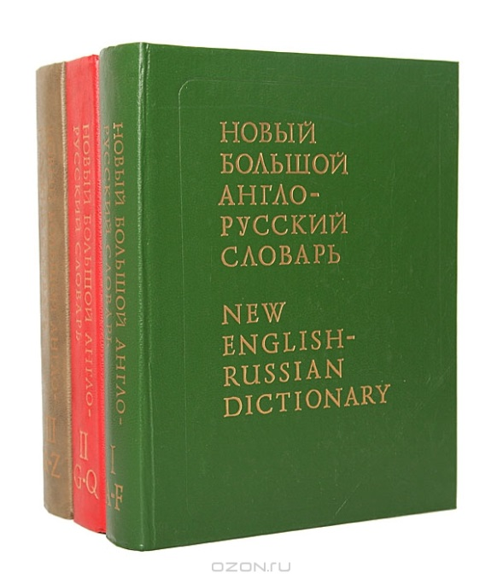
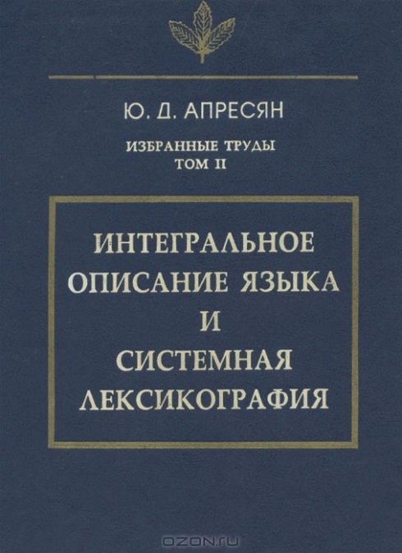
Jurij Děrenikovič Apresjan Юрий Дереникович Апресян
článek1; článek2; další knihy:
Experimentální výzkum sémantiky ruského slovesa (1967), Lexikální sémantika. Synonymické prostředky jazyka (1974)

Slide 17
Olga Sergejevna Kulagina Ольга Сергеевна Кулагина
nar. 1932, Moskva
Moskevská státní univerzita 1949–1954 (mechanicko-matematická fakulta)
1953 jako laborantka v nově založeném Institutu aplikované matematiky AV SSSR
průkopnice matematické lingvistiky v SSSR, zabývala se strojovým překladem (rj–fj), strojovou analýzou přirozených jazyků
zemřela 2005, pracovala v RAV

Slide 18
Olga Sergejevna Kulagina Ольга Сергеевна Кулагина
O modelování přirozených jazyků (1982), Morfologická analýza ruských sloves (1986), Morf. analýza ruských jmenných slovoform (1986), O automatické syntaktické analýze ruských textů (1987), O syntaktické analýze na základě pravděpodobnosti (1990)
odkaz 1, odkaz 2, odkaz 3

